Slide 1
Šuma Striborova Ivana Brlić – Mažuranić
Tema – Majka uvjerava sina da je oženio guju .
Likovi – Majka,sin,guja,Stribor,Domaći,djevijče,seljani,Malik Tintilinić
Poruka – Nikad nemoj vjerovati nekome koga nepoznaš i uvijek pomozi svim .
TRAŽI SE TREŠĆE
Traži se trešće.Izgubilo ga djevojče.Tko ga nađe dobije polovicu.Jer je to trešće vrlo dragocijeno.Djevojče ga svaki dan traži po šumi Striborovoj.Tko ga nađe neka se javi u selo iza sedam gora i šume Striborove.U selu će vam reći gdje da odnesete trešće.Djevojče želi da ga vi osobno donesete kod nje.Kada prolazite po šumi Strinborovoj budite na oprezu,jer je ta šuma jako začarana.Morate paziti na čudne stvari u njoj ,ne smijete ih nositi kući. Ako nađete trešće,a ne donesete ga djevojčetu Stribor će vas začarati. A tko zna odčarati to bih bila ja.

Slide 2
Čarolije
Likovi – Čičak,Zvončica,Hitra,Ferdinand,Lukavi.
Jednog zimskog dana Lukavi je odlučio sazvati roditeljski sastanak. Na roditeljski sastanak došli su – Čičak,Zvonćica,Hitra,Ferdinand i ostali roditelji.Jer je jedna djevojčica Luna našla čaroban cvijet usred zime.I pokušala ga ubrati,ali su ju u tome spriječila druga djeca.Lukavi je poveo roditelje do toga čarobnog cvijeta.Kojeg su stručnjaci trenutno iskopavali s korijenom.Kako bi skužili kako se cvijet pojavio usred zime.Lukavi je pozvao i znanstvenike.Znanstvenici su rekli da je taj cvijet stvoren uz pomoć čarolije.Ni jedan čovjek nije smio rukom dotaknuti čarobni cvijet. Znanstvenici to nisu znali.Jedan od znanstvenika Pero ga je dotaknuo bez rukavice, a pošto je cvijet bio stvoren uz pomoć čarolije, teleportirao ga je kod zle vještice Marine.Marina ga je zatočila u čarobni kavez.Kavez tako čaroban da ga ne smiješ dirati, i željela je Peru samo za svog prijatelja.Svi ostali znanstvenici bili su začuđeni i odmah su krenuli istraživati.Oni su tako istraživali danima i noćima, tražili Peru kojem nije bilo ni traga.
Kada okrenete stranicu saznati ćete što se dogodilo,a to napravite sutra .
Dorotea Imprić

Slide 3
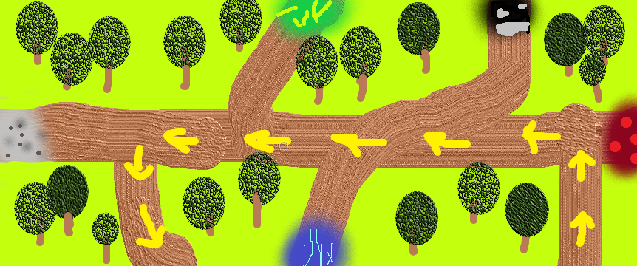
Plan začarane šume

